Slide 1
Es ist wieder Advent
Das erste Kerzlein brennt, das Licht es lädt uns ein, besinnlich zu sein.

Slide 2
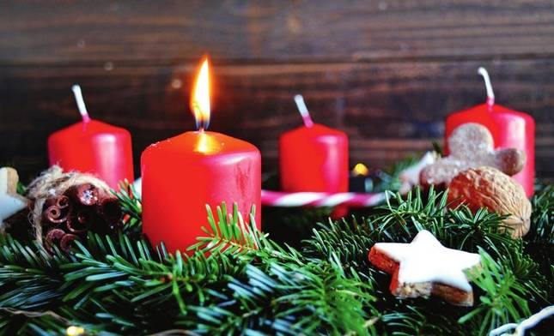
Wir sagen euch an, den lieben Advent, sehet die erste Kerze brennt!

Slide 3
Die Feier des Advents, übersetzt „Ankunft“, hat sich im Laufe der Jahrzehnte verändert, angepasst an die Entwicklung der Gesellschaft. Rorate-Gottesdienste werden weniger, Lichterketten und Dekoration begeistern überall die Menschen. Was geblieben ist, sind die vielen Lieder, die immer noch gesungen werden.
Lieder, die den Advent prägen
Das Warten auf den wiederkommenden Herrn und die künftige Erlösung sind auch typische Themen in den Adventsliedern. „Tochter Zion“ beispielsweise bezieht sich auf Sacharja 9,9: „Du, Tochter Zion, freue dich sehr, und du, Tochter Jerusalem, jauchze“. 1826 dichtete Friedrich Heinrich Ranke zu dieser Bibelstelle einen Text, der auf eine Melodie von Georg Friedrich Händel passte. Weil das Lied die Ankunft von Jesus feiert, wurde es sehr schnell zu einem der beliebtesten Adventslieder.
Ein weiterer Klassiker ist das von Georg Weissel 1642 gedichtete „Macht hoch die Tür“. Pietisten in Halle erfanden mehr als 80 Jahre später dazu die Melodie, die uns heute noch so geläufig ist. Im 19. Jahrhundert verbreitete sich das Lied; heute ist es nicht mehr wegzudenken. Viele andere Lieder gehören zum Advent.
Tauet Himmel den Gerechten war in Jahrmarkt nicht weg zu denken. Auch die tägliche
Rorate bleibt in unserer Erinnerung.

Slide 4
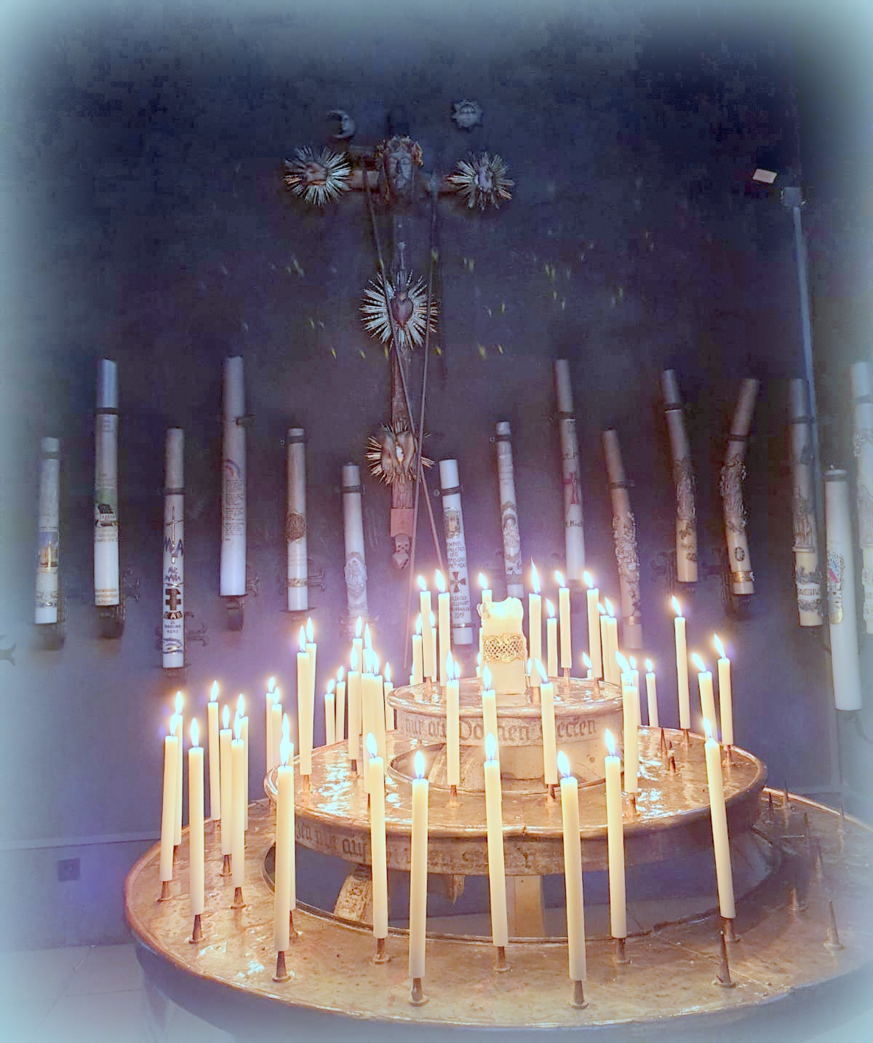
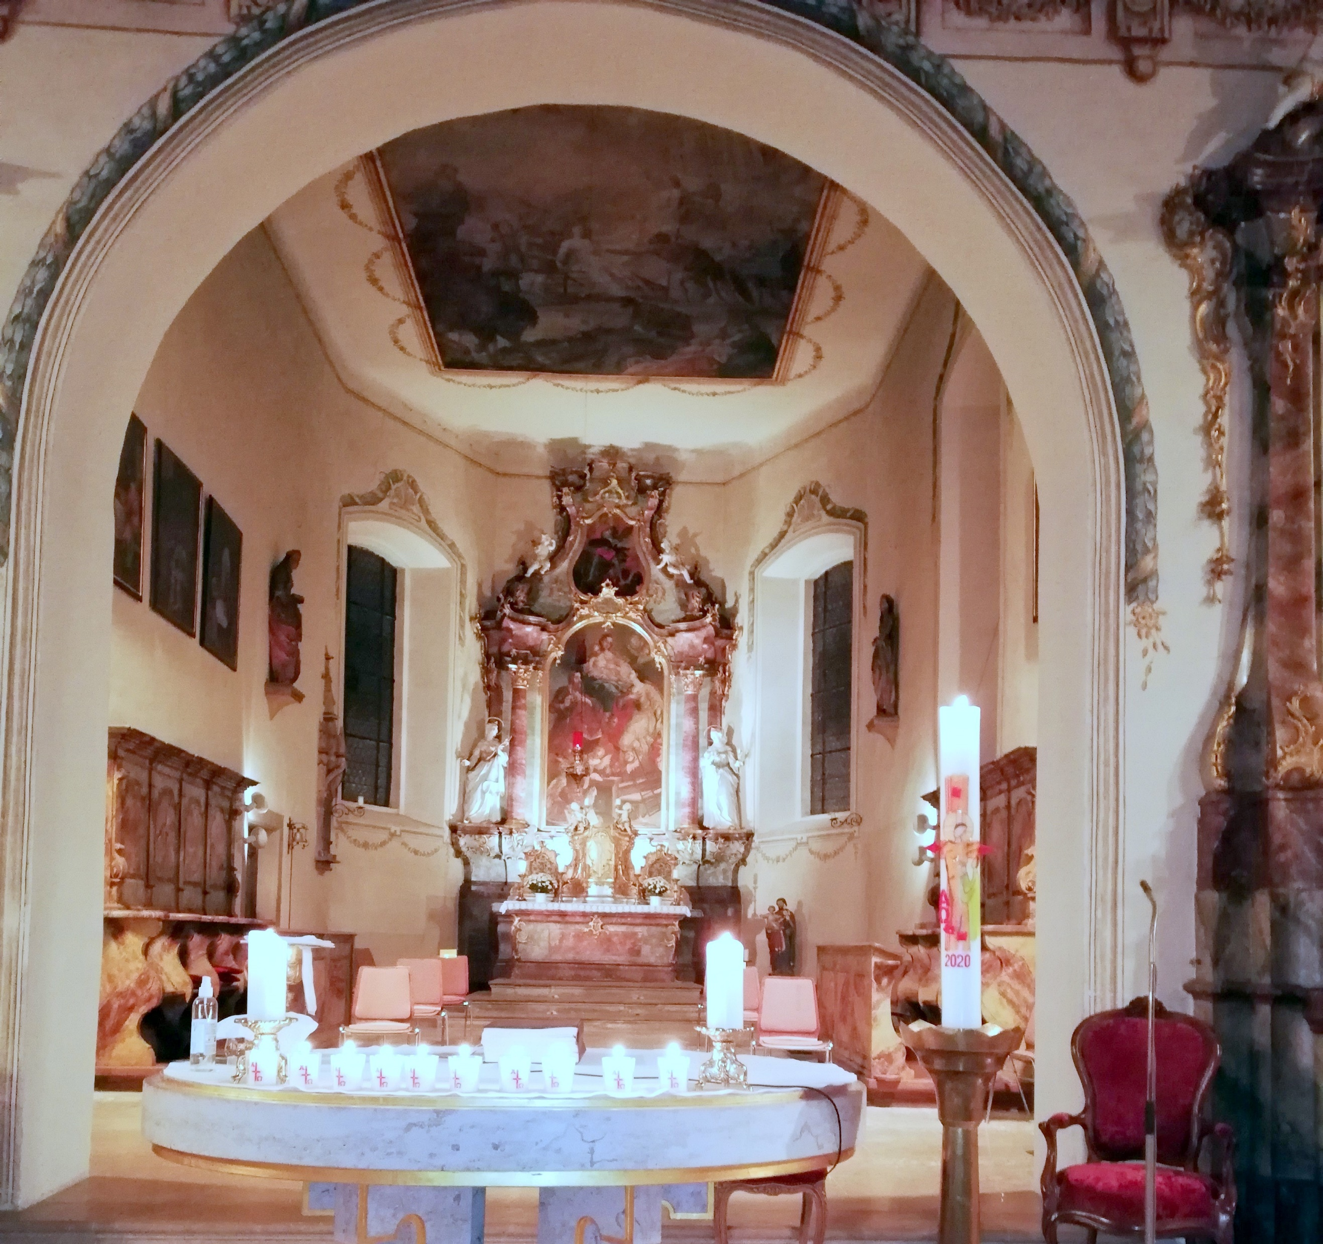
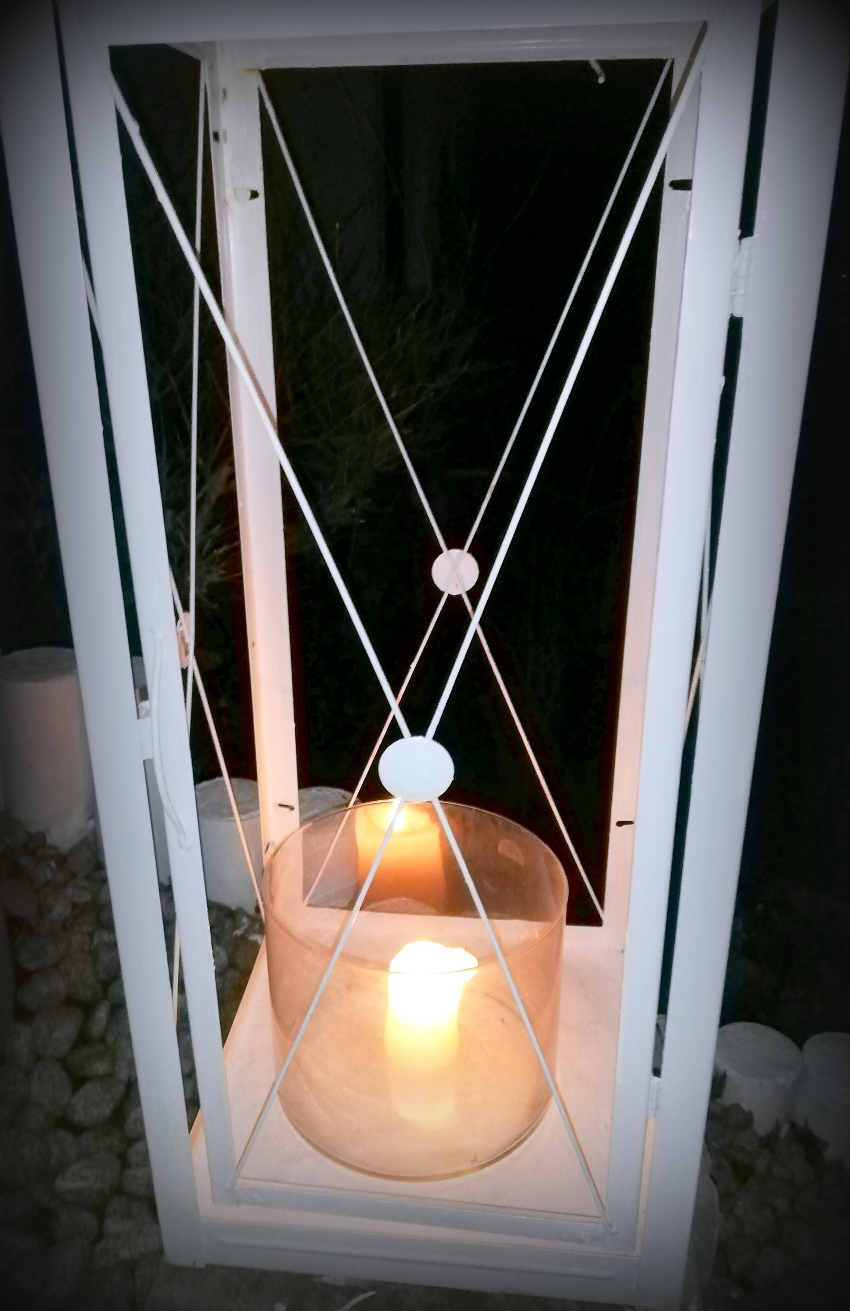
.
Kerzen leuchten überall, erhellen uns den Weg nach Bethlehems Stall. Lasst uns auf diesem Weg die stille
Zeit im Gebet und Umkehr erleben, um so nach dem einst Gelernten in der Heimat ein Adventopfer zu bringen.

